Slide 1
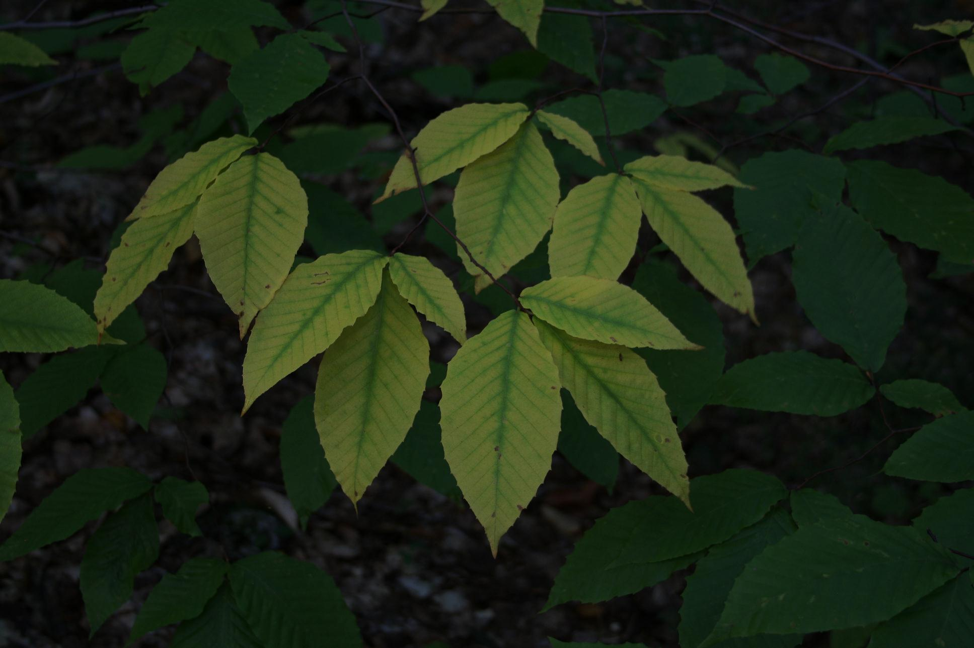

GDV-Projekt „Fireflys“
Von:
Florina Schreiber,
Lucas Alteepping,
Julia Flettner
Fulda, 02.10.2015

Slide 2
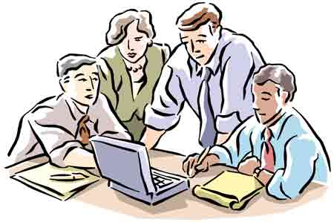
Agenda
>Demo
>Systemarchitektur (Bilder)
> Zeitplan vs. Realität
> Aufgabenverteilung/ Verantwortlichkeit

Slide 3

Thema-> Interaktiver Wald bei Nacht
.
Demo

Slide 4
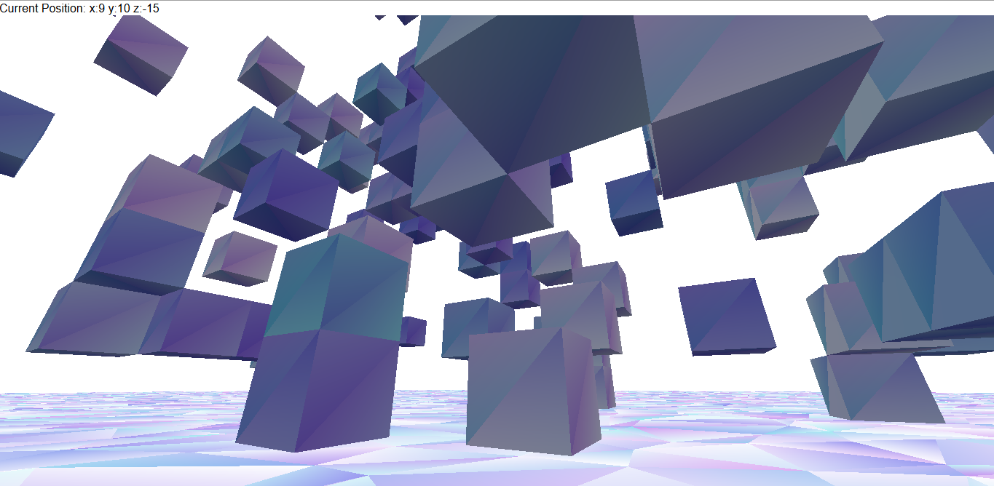
sadwd
Systemarchitektur:
1) Grundgerüst für Kamera, Interaktion und Physik

Slide 5
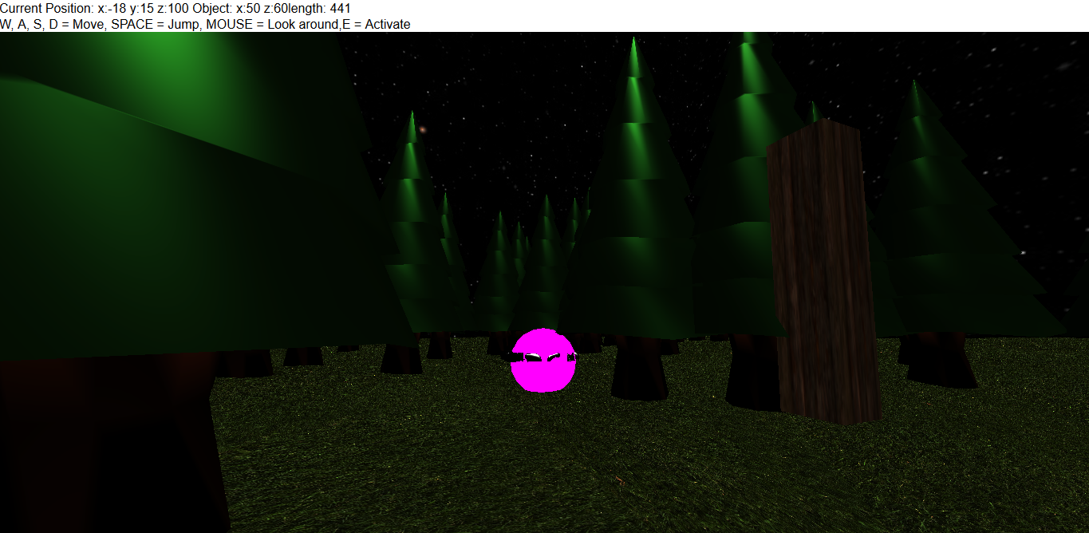
2) Erste 3D Objekte wurden eingefügt und grob positioniert

Slide 6
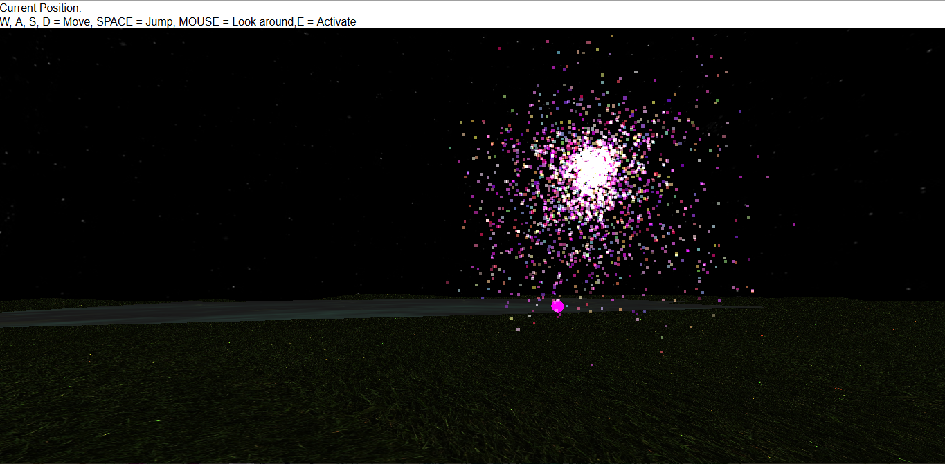
3) Erstes Partikelsystem wird getestet und auch erste Gehversuche in Sachen Wasserspiegelung

Slide 7
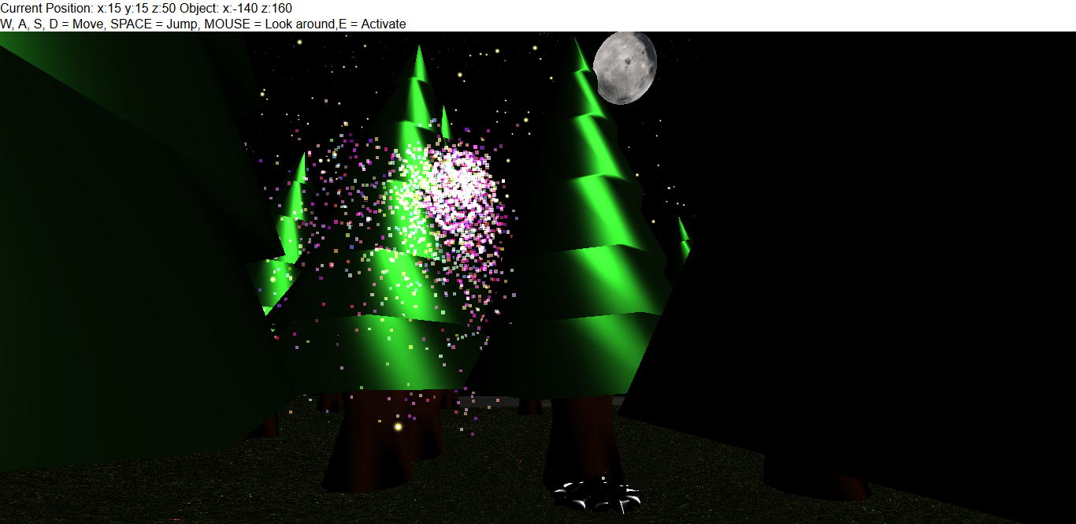
4) Kombination aus allen bis dato fertiggestellten Objekten. 3D-Bäume, Partikelsystem , Skybox und Wasser.

Slide 8
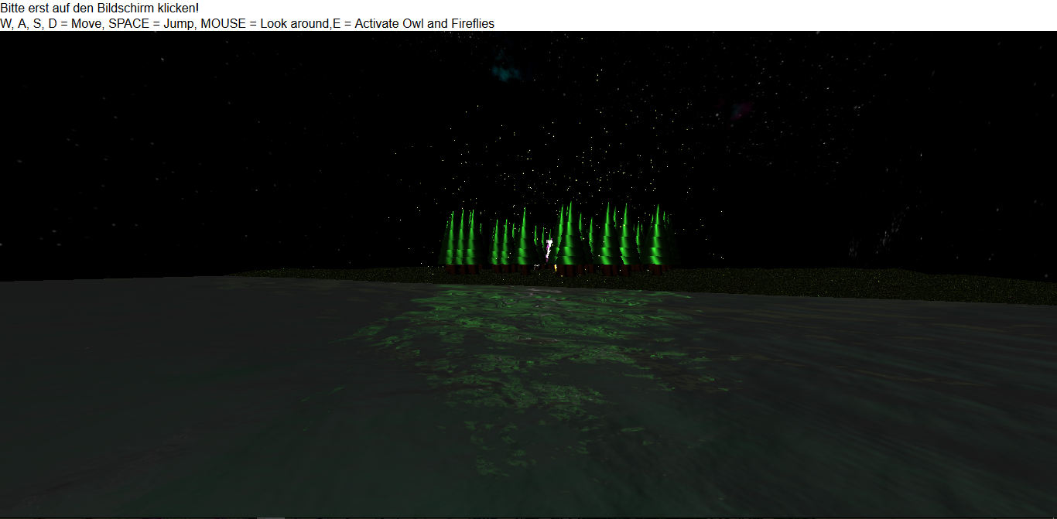
5) Wasser in seiner finalen Form

Slide 9
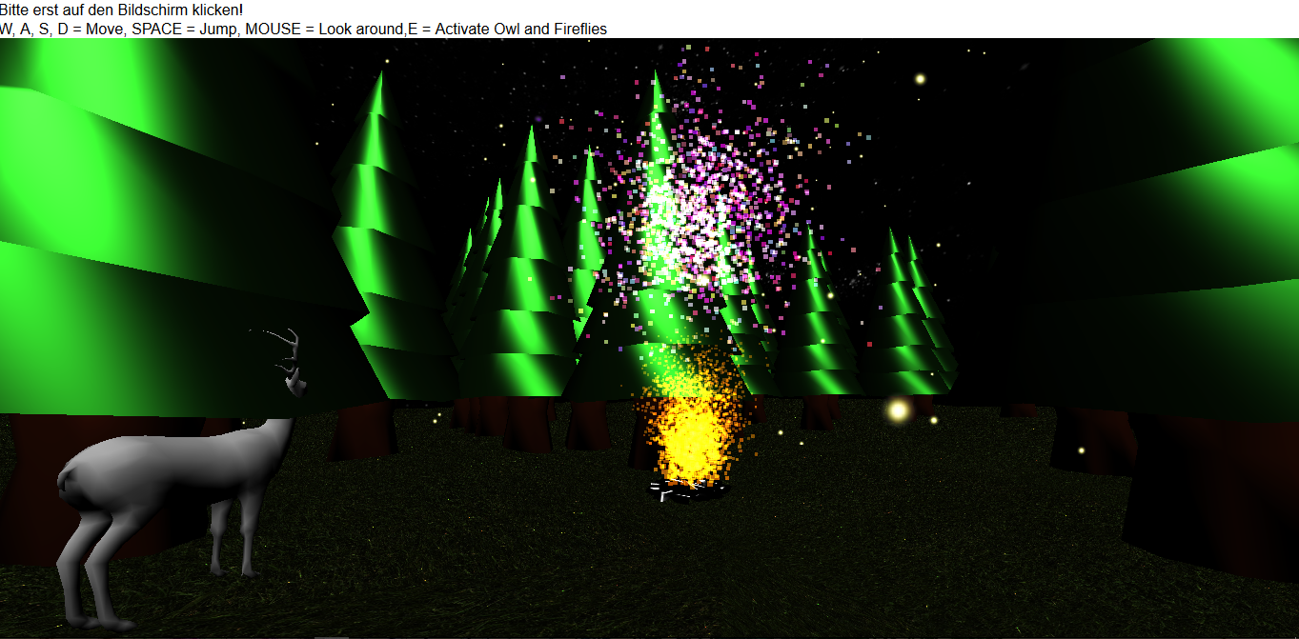
6) Das Projekt in seiner endgültigen Fassung mit beiden Partikelsystemen, Bäumen, Lagerfeuer, Eulen und Wasser

Slide 10
Zeitplan
→Ab 1.7 Einarbeitung in Three.JS
→ Realität: Jeder hat sich mit der Thematik befasst
22.7 bis 29.7 pausieren durch anstehende Klausuren
Realität: Pause wurde von allen eingehalten
→Ab 1.8 Lucas: Objektinteraktion an groben Modellen Florina: Reflektion des Sees Julia: Glühwürmchen/ Partikelsystem
→Realität: Grundgerüst wurde gelegt und verschiedene Objekte und erste Interaktionen implementiert. Erste Proben vom Wasser
und Lichteinstrahlung wurden erstellt
Ab 1.9 Lucas: Kamera Florina: Blendern der Objekte , Audioeinbindung
Julia: Schatten/Beleuchtung
→Realität: Skybox wurde initialisiert, Wasser final eingebunden sowie Reflektion der Umgebung visualisiert. Alle 3D Objekte im Spiel platziert und texturiert. Licht und Schatten optimiert und endgültig eingestellt.
-> 30.9 Abschluss des Projektes
→Realität: Partikelsystem vollständig in die Welt integriert und das Projekt wurde am 2.10 fertiggestellt.

Slide 11
Florina: Spiegelnde Oberflächen, Audiointeraktion, Reflektion des Sees(Mond),Skybox, (75 Std. Aufwand)
Lucas: Kamera, Objektinteraktion/-kollision, Terrain, Baum Objekte, Lagerfeuer Objekt (75 Std. Aufwand)
Julia: Beleuchtung, Schatten, Partikelsystem(Glühwürmchen),Partikel-system Feuer.. des Lagerfeuers (75 Std. Aufwand)
Aufgabenverteilung/ Verantwortlichkeit

Slide 12
Vielen Dank eure Fireflys ;-)

